Slide 1

Создание кадетских классов
как одна из форм
системы социально-профилактической
работы в детском доме

Slide 2
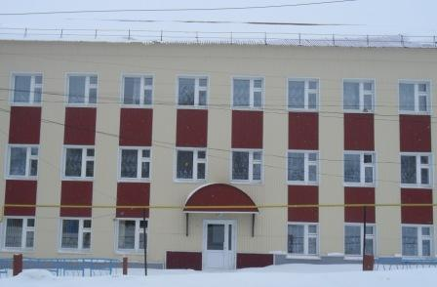
Мы работающие в Детском доме не просто выполняем свои должностные обязанности, но и по сути заменяем ребенку родителей
Такое духовно — нравственное становление воспитанников становиться базой профилактики правонарушений несовершеннолетних.
Приоритетным в своей работе мы считаем формирование духовно и нравственно развитой личности каждого ребенка

Slide 3
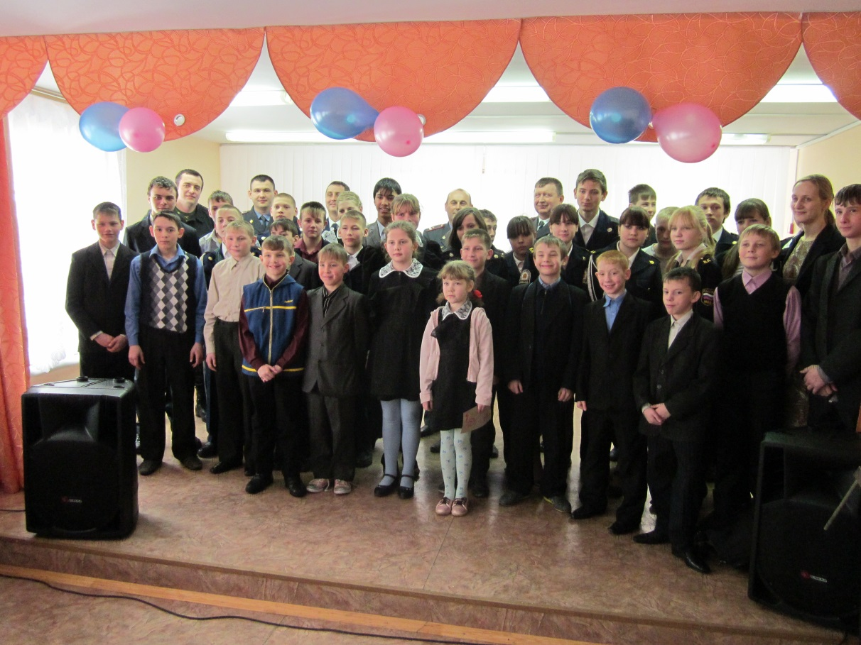
Самоценность личности ребенка, стремление к доброте, любовь к Отечеству и забота о ближних — вот, что можно противопоставить романтическому ореолу преступности.

Slide 4
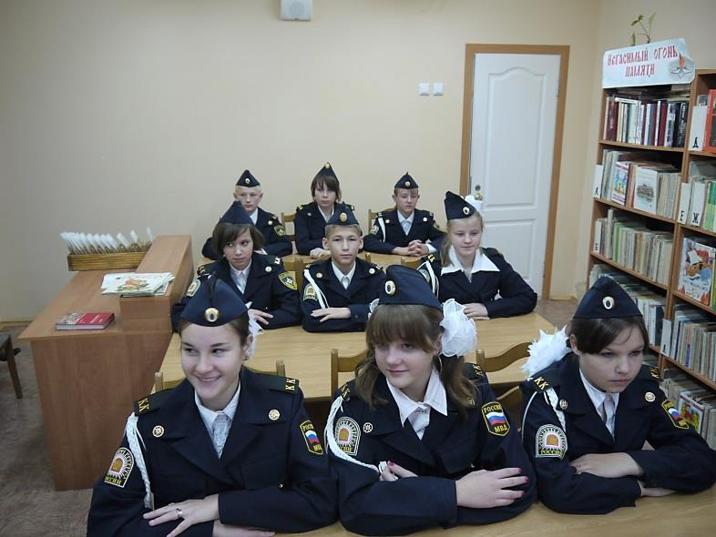
У нас воспитываются и обучаются дети — сироты и дети, оставшиеся без попечения родителей. Все работники детского дома, не просто несут ответственность за вверенных нам детей, но и формируют единую систему воспитания. Как показала практика, эта система не всегда бывает достаточно эффективной. Поэтому, с 1 сентября 2009 года в Ардатовском детском доме был открыт кадетский класс. Конечно, продумывались и другие формы организации воспитательной системы, но данная форма воспитания оправдала себя на практике. Поэтому, в 2012 году было открыто еще два кадетских класса.
Кадеты

Slide 5
Главная идея такого воспитания проста: подросток занятый реализацией собственных талантов, интересной работой и получающий социальное одобрение не вступит на противоправный путь.
Идея

Slide 6
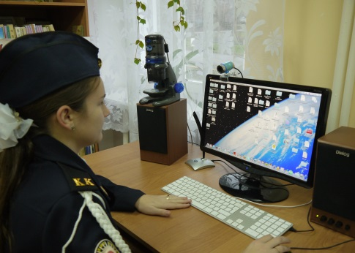
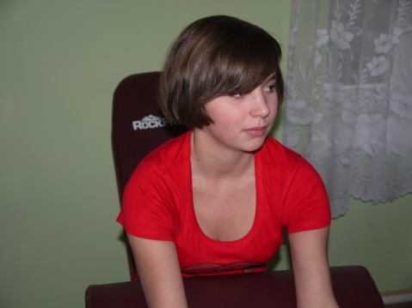
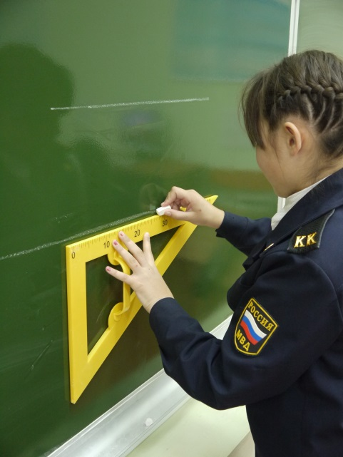
Детям создаются все необходимые для жизни и обучения условия: спортивный зал, оборудован учебный кабинет, есть доступ к информации в интернете.
Разработаны специальные программы по дополнительным занятиям: силовая подготовка, лыжи, баскетбол, футбол, шашки, шахматы. Все это приносит результаты. Так показатель курящих учащихся в кадетском классе сведен к нулю. Подростки заботясь о сохранности собственного здоровья и спортивных достижений не курят. Практически все кадеты принимают участие в спортивных мероприятиях как индивидуально, так и в составе школьной команды и добиваются превосходных результатов.

Slide 7
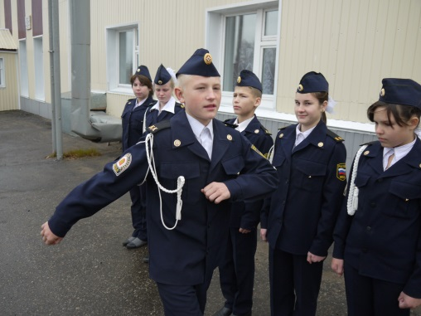
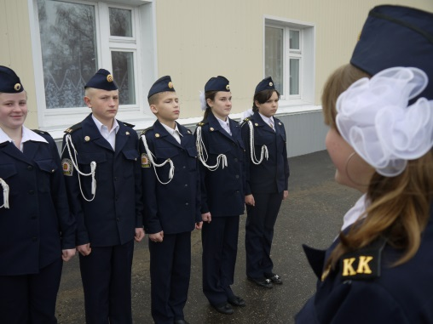
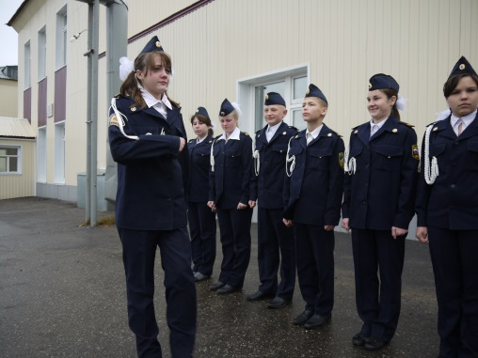
Воспитательная работа кадет строиться на основе развития самоуправления. Выбран командир класса. У каждого есть свои права и обязанности, закрепленные в положениях о кадетских классах. У кадетского класса есть своя форма и гимн. Реализуется дополнительные образовательные программы: «Строевая подготовка», «Основы пожарного дела», «Психологическая подготовка», «Военная подготовка», «Основа юридических знаний», «История патриотизма».

Slide 8
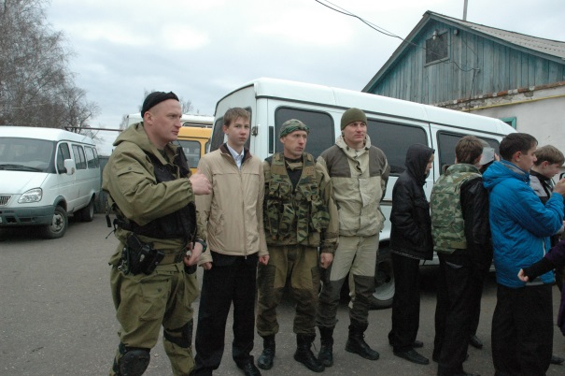
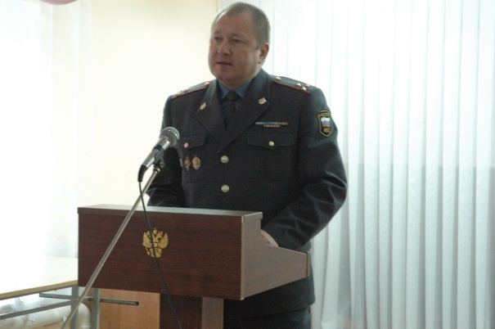
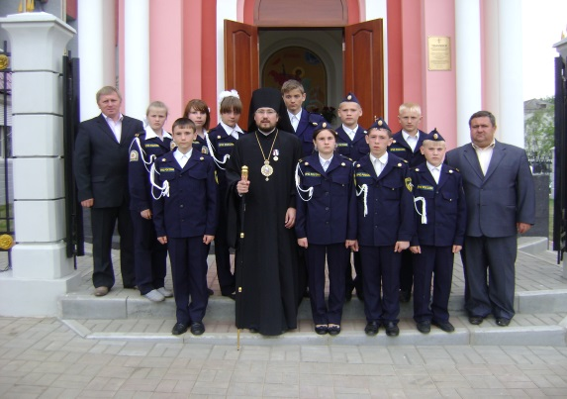
Проводятся регулярные встречи со специалистами МВД и МЧС, согласно договорам заключенными с этими ведомствами.

Slide 9
Образовательные и воспитательные задачи кадетского класса представляет собой систему занятий, направленную на гармоничное развитие личности, всестороннюю подготовку к службе Отечеству на гражданском и военном поприще.
Цель воспитательной системы класса: создание активной и адаптированной к современным условиям личности.

Slide 10
Воспитательный процесс в первую очередь направлен на сплочение коллектива, воспитание таких качеств как честь и уважение к человеку.
9 мая кадеты несут Вахту Памяти у памятника воинов погибших в годы Великой Отечественной войны. В остальное время кадеты следят за порядком у памятника.

Slide 11
Такой комплексный подход формирует единую систему воспитания, в детском доме, позволяющей реализовать концепцию профилактики правонарушений несовершеннолетних задолго до того, как возникает опасность социально — опасного поведения ребенка.
Особое внимание и меры профилактики применяются к детям поступившим из социально — опасных условий вследствие безнадзорности, беспризорности, нахождения в обстановке, не соответствующей требованиям воспитания или содержания.
Такие подростки проходят комплексные психолого — медико — педагогических обследования для определения необходимых форм обучения и воспитания, что напрямую позволяет предотвратить противоправные деяния ребенка.

Slide 12

Таким образом, комплекс мероприятий осуществляемый в детском доме в форме кадетских классов доказывает свою эффективность.
Тесное сотрудничество различных организаций и ведомств позволяет добиться результатов, которые оставались бы не доступными в случае работы поодиночке.
Следовательно создание кадетских классов является одной из форм социально — реабилитационной и профилактической работы в детских домах и школах.

